Slide 1

2023 대입설명회
2022.03.31
한솔고등학교 3학년부

Slide 2
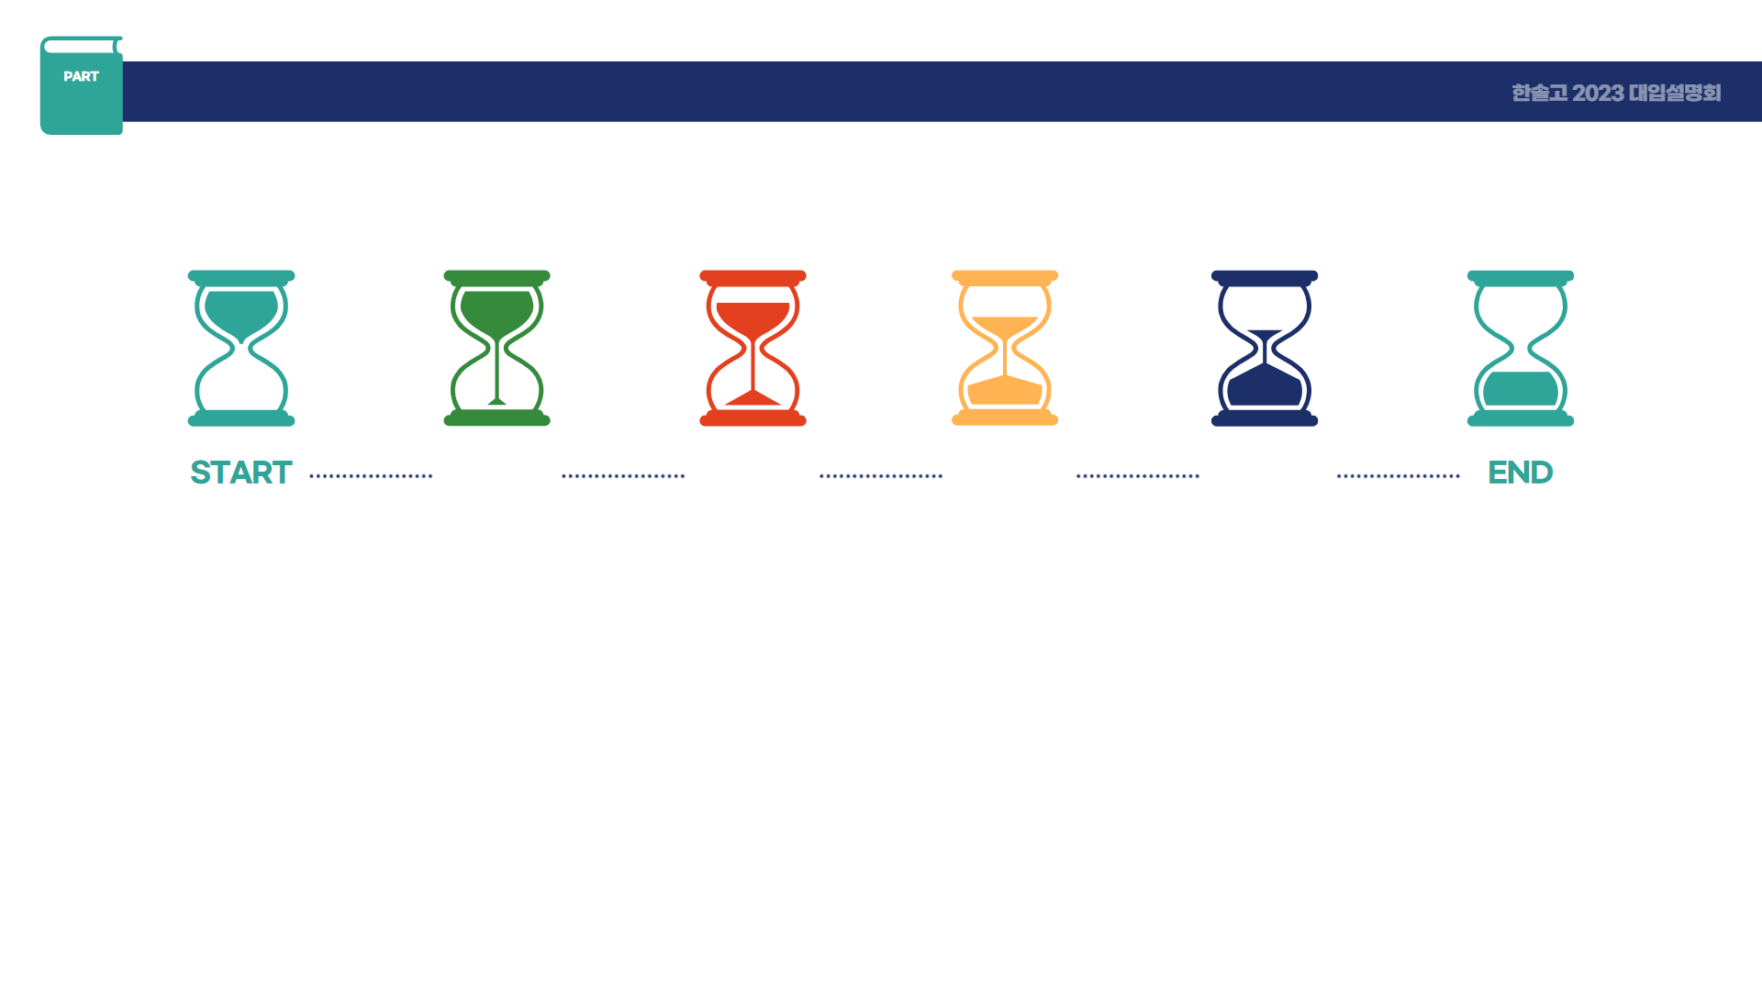
한솔고 2023 대입 설명회
2023
대입안내
2022
대입결과
수시 전형별 지원 전략
기타 제언 및 당부
1. 대입 기본 안내
2. 2023 대입
전형 주요 특징
및 변경 사항
3. 2023 수능 안내
4. 2023 정시 변경
사항
1. 주요 대학별
수시, 정시
입결 현황
2. 비교과 분석
3. 수능 분석
4. 정시 교차지원
1. 대학별 정시
성적
2. 전형별 전략
3. 등급별 전략

Slide 3

2023
대입 안내

Slide 4






1
대입 기본 안내
한솔고 2023 대입 설명회
모집시기별 복수지원 가능 횟수
수시모집
정시모집
추가모집
최대 6회까지 지원 가능
군별 1회씩 최대 3회 지원 가능
제한 없음
합격 시 정시, 추가모집 지원 불가
(등록 포기해도 모두 지원 불가)
합격 등록 시 2월 추가모집
지원 불가
기간 내 정시 등록 포기 시 지원 가능

Slide 5
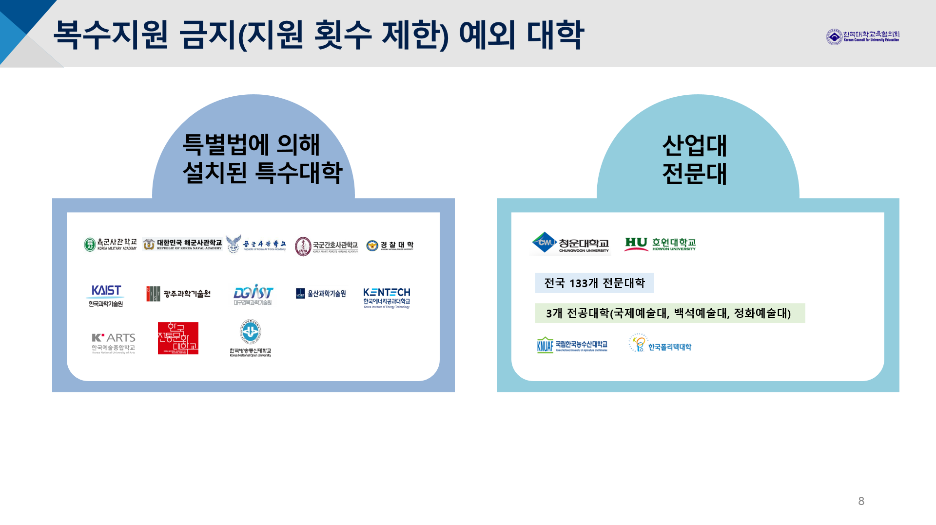
1
대입 기본 안내
한솔고 2023 대입 설명회
복수지원 금지(지원 횟수 제한) 예외 대학
특별법에 의해 설치된 특수대학
산업대, 전문대

Slide 6





1
대입 기본 안내
한솔고 2023 대입 설명회
교육부
대교협
대학
대학
대입정책
대입전형 기본사항
대입전형 시행계획
모집요강(수시, 정시)
중학교 2학년 2월말
1학년 8월말
2학년 4월말
3학년 5월말, 8월말
대입제도 방향성
대입전형 기준 사항
대학별
대입전형 시행계획
대학별
수시/정시 요강 확정판

Slide 7




1
대입 기본 안내
한솔고 2023 대입 설명회
2022~2024 대입제도 변화 비교
2022
2023
2024
’22학년도 [졸업생]
’23학년도 [고3]
’24학년도 [고2]
통합형 수능체제
학종 서류 간소화
- 자소서 분량 축소
- 교사추천서 폐지
2015개정 교육과정 적용
지역균형(학추) 신설
2022학년도 제도 유지
전형별 규모 다소 변화
수능최저학력기준 일부 변화
지역균형(학추) 증가 및 변화
학종 서류 추가 간소화
- 학생부 일부 항목 축소
- 자기소개서 폐지
변화 많음
유지
유지,일부 변화

Slide 8
1
대입 기본 안내
한솔고 2023 대입 설명회
대입 (학년도) | 수능응시인원 |  | 대학모집인원 (4년제)
 | 재학생 | 졸업생
2014 | 477,297(78.7%) | 129,516(21.3%) | 379,514
2015 | 461,662(77.6%) | 133,218(22.4%) | 379,107
: | : | : | :
2020 | 347,765(71.7%) | 136,972(28.3%) | 347,866
2021 | 295,116(70.0%) | 125,918(30.0%) | 347,447
2022 | 318,693(71.1%) | 129,445(28.9%) | 346,553
2023(고3) |  |  | 349,124
2024(고2) | 413,882
2025(고1) | 428,773
501,616
439,510
?

Slide 9
2
2023 대입전형 주요 특징 및 변경 사항
한솔고 2023 대입 설명회
1
수도권 정시 모집인원 소폭 증가, 비수도권 수시 모집인원 증가
2
수시는 학생부 위주, 정시는 수능위주 선발 기조 유지
3
대학별 논술위주 전형 모집인원 감소
4
학교장추천전형 운영 대학 및 모집비율 증가
5
의,약학 계열 지역인재 전형 40%(간호30%) 이상 의무 선발
6
계열별 교차 지원 등의 변수 지속

Slide 10
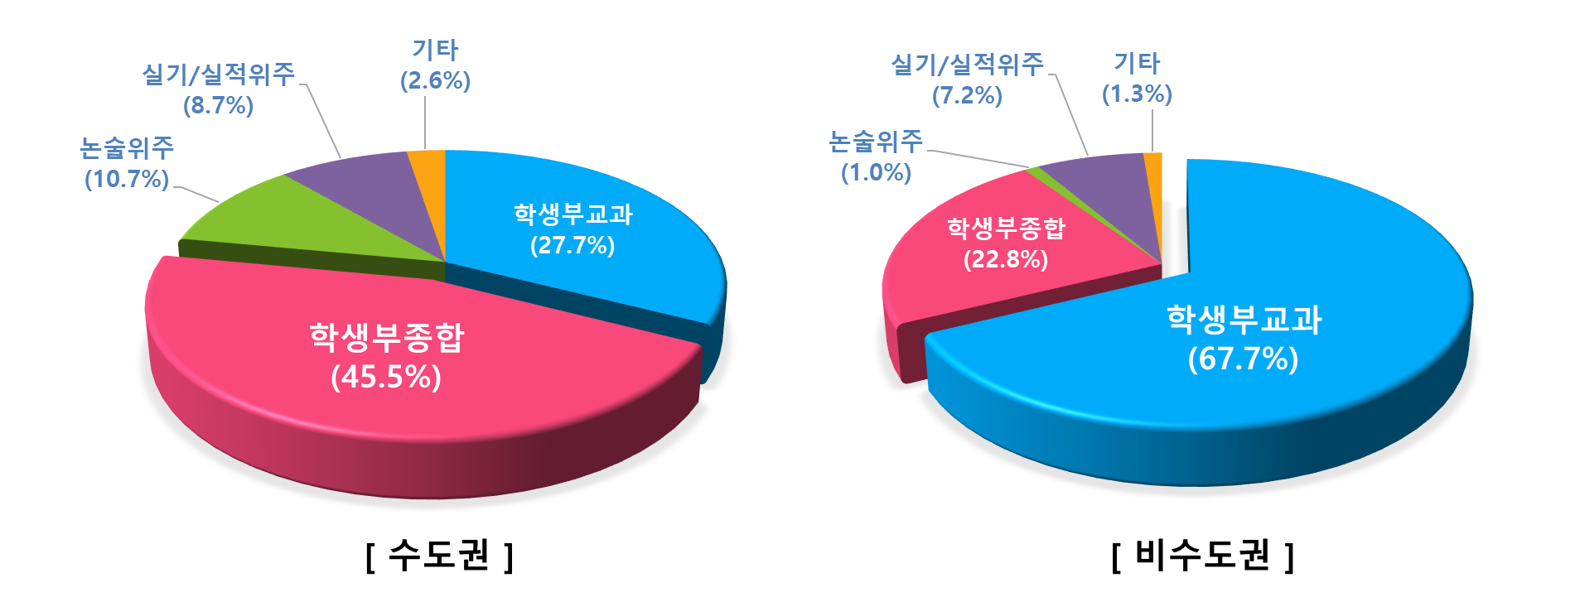
2
2023 대입전형 주요 특징 및 변경 사항
한솔고 2023 대입 설명회
2023 전형유형별 모집인원 비율
수도권 수시는 학생부종합,
비수도권은 학생부 교과 위주
학교장
추천전형
비율 높음
정시
22.0%
정시
42.9%
종합
36.2%
종합
23.4%

Slide 11
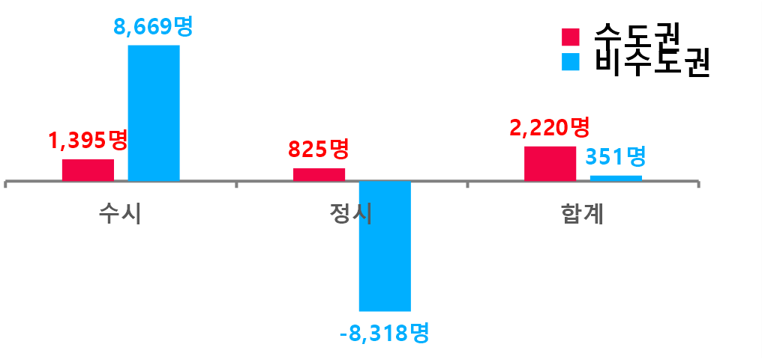
2
2023 대입전형 주요 특징 및 변경 사항
한솔고 2023 대입 설명회
수도권 정시 모집인원 소폭 증가, 비수도권 수시 모집인원 증가
구분 | 모집인원(명) |  |  | 비율(%) |  |  | 전년대비 증감(명)
 | 수시 | 정시 | 계 | 수시 | 정시 | 계 | 수시 | 정시 | 계
2023 | 272,442 | 76,682 | 349,124 | 78.0 | 22.0 | 100 | 10,064 | -7,434 | 2571
2022 | 262,378 | 84,175 | 346,553 | 75.7 | 24.3 | 100 | -4,996 | 4,102 | -894
2021 | 267,374 | 80,073 | 347,447 | 77.0 | 23.0 | 100
4.9%
수도권
비수도권
1.7%
1.8%
-21.6%

Slide 12
2
2023 대입전형 주요 특징 및 변경 사항
한솔고 2023 대입 설명회
대학별 논술위주 전형 모집인원 감소
구분 | 2023학년도 |  | 2022학년도 |  | 2021학년도
 | 대학 수 | 모집인원 | 대학 수 | 모집인원 | 대학 수 | 모집인원
논술 | 37개교 | 11,016명 (▼53명) | 36개교 | 11,069명 (▼93명) | 33개교 | 11,162명
▷ 21학년도 적성고사 실시 대학인 가천대, 수원대, 고려대 세종
22학년도부터 논술고사로 변경
▷ 홍익대 세종캠퍼스 논술위주 전형 신설

Slide 13
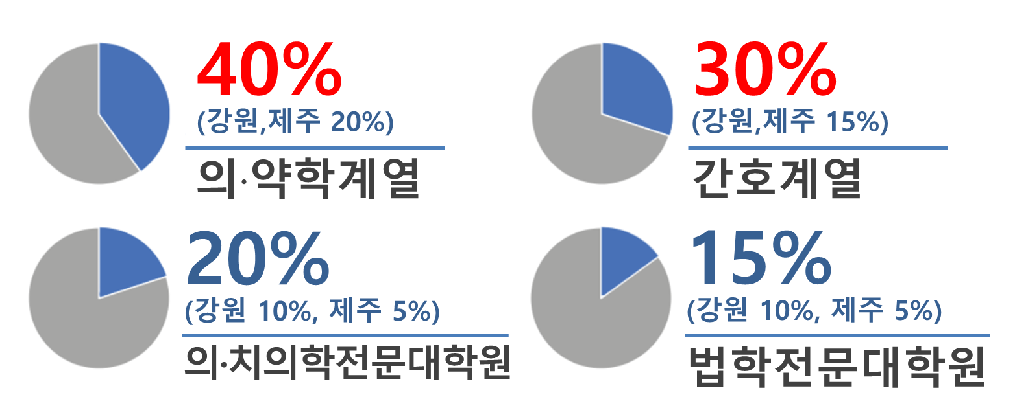
2
2023 대입전형 주요 특징 및 변경 사항
한솔고 2023 대입 설명회
지역균형인재 전형 의,약학 계열 40%, 간호 30% 이상 의무 선발

Slide 14
2
2024 대입전형 기본사항(4월말 시행계획 발표 예정)
한솔고 2023 대입 설명회
1
학교생활기록부 간소화, 자기소개서 폐지
2
대학별 대입전형 및 전형방법 유지
3
농어촌학생 특별전형 지원자격 보완
4
지역인재전형(의치한약/간호) 선발비율 의무화
5
사회적 배려 대상자 10% 이상 의무 모집

Slide 15
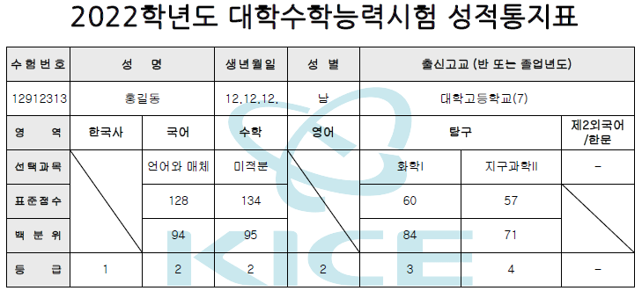
3
2023 수능
한솔고 2023 대입 설명회
▷ 등급 : 영역/과목별 표준점수 기준
주로 수시 수능최저학력기준용
▷ 백분위, 표준점수
: 정시 대학별 점수 산출용
º 표준점수
: 평균, 표준편차를 활용해 산출,
원점수의 상대적 서열 점수
시험의 난이도, 응시 학생들의 수준
파악 가능
정시 상위권 대학 활용
º 백분위
: 전체 수험생 중 본인의 상대적 위치
를 확인할 수 있음
정시 중하위권 대학 활용
 | 표준점수 (만점) | 학생 | 백분위 (등급) | 해 석 (응시인원 : 420,000명)
국어 | 132 | A | 96 (1) | 상위권 변별이 되지 않은 비교적 쉬운 시험 전국 상위 4% (전국석차 : {420,000×(100-96)}÷100=16,800)
 | 148 | A | 92 (2) | 상위권 변별이 잘 된 어려운 시험 전국 상위 8% (전국석차 : {420,000×(100-92)}÷100=33,600)

Slide 16
3
2023 수능
한솔고 2023 대입 설명회
구분 |  | 수능 출제 영역 |  | 평가 방식
국어 |  | 공통(75%) | 독서, 문학 | 상대평가
 |  | 선택(25%) | 화법과 작문, 언어와 매체 중 택 1
수학 |  | 공통(75%) | 수학Ⅰ, 수학Ⅱ | 상대평가
 |  | 선택(25%) | 확률과 통계, 미적분, 기하 중 택 1
영어 |  | 영어Ⅰ, 영어Ⅱ |  | 절대평가
한국사 |  | 한국사 |  | 절대평가
탐구 | 사회/과학탐구 | 17과목(사회 9, 과학 8) 중 택2(영역별 구분 없이 자유롭게 택2) |  | 상대평가
 | 직업탐구 | 6개 과목 중 택 1 + 성공적인 직업생활(2과목 선택 시 필수) |  | 상대평가
제2외국어/한문 |  | 9과목 중 택 1 |  | 절대평가

Slide 17

3
2023 수능
한솔고 2023 대입 설명회
2022 수능 선택과목별 점수 추정치
• 선택과목 집단별 공통과목 평균 점수 산출, 반영
• 선택집단별 점수 보상 방식
공통과목(75%)
선택과목(25%)
국어 |  |  | 수학
공통 (76점) | 평균 | 표준편차 | 공통 (74점) | 평균 | 표준편차
전체 | 42.52 | 11.94 | 전체 | 35.97 | 18.96
화작 | 41.86 | 11.92 | 확통 | 27.15 | 20.75
언매 | 44.87 | 11.95 | 미적 | 45.62 | 19.08
 |  |  | 기하 | 41.45 | 19.52
선택 (24점) | 평균 | 표준편차 | 선택 (26점) | 평균 | 표준편차
화작 | 15.05 | 8.29 | 확통 | 6.95 | 6.45
언매 | 15.35 | 8.01 | 미적 | 9.85 | 5.71
 |  |  | 기하 | 8.98 | 5.88
확통
미적
기하
조정원점수
표준화
표준화
(선택과목 조정원점수) =
원점수 - 평균
(선택집단)
공통과목
표준편차
(선택집단)
공통과목
평균
X
+
배점 비율 반영
배점 비율 반영
표준편차
x 0.75 x 0.25
합산/표준화
[선택과목 점수]
[선택집단의 공통과목 점수]
표준점수 산출
출처: 종로학원 연구소

Slide 18
3
2022 선택과목 표준점수
한솔고 2023 대입 설명회
2022 3~11월 국어, 수학 선택과목별 만점자 표준점수
영역 | 구분 | 3월 | 4월 | 6월 | 7월 | 9월 | 10월 | 수능
국어 | 화법과작문 | 139 | 133 | 141 | 144 | 124 | 134 | 147
 | 언어와매체 | 142 | 139 | 146 | 148 | 127 | 138 | 149
비고 | 표준점수 차이 | 3점 차 | 6점 차 | 5점 차 | 4점 차 | 3점 차 | 4점 차 | 2점 차
수학 | 확률과통계 | 150 | 142 | 142 | 142 | 139 | 155 | 144
 | 미적분 | 157 | 147 | 146 | 144 | 145 | 163 | 147
 | 기 하 | 152 | 145 | 145 | 143 | 142 | 159 | 147
비고 | 표준점수 차이 (미적, 확통) | 7점 차 | 5점 차 | 4점 차 | 2점 차 | 6점 차 | 8점 차 | 3점 차
6, 9월로 수험생의 수준 파악, 난이도 조절
6, 9월 수학 3과목 중 확통, 기하 문제 비교적 쉬움. 미적 어려움.
∴ 수능에서 확통, 기하 어려움. 미적 쉬움. 수학 만점자 미적에서 많이 나옴

Slide 19
3
2023 수능
한솔고 2023 대입 설명회
국어 – 화법과작문 vs 언어와매체?
2022 수능 특징
선택과목 간 유불리 문제 인식. ∴ 독서, 문학에서 변별력 확보
과목 선택은?
단순히 표점이 높다 하여 언어와 매체를 선택해서는 안 됨.
선택과목을 만점 받을 수 있는 자신이 있거나, 어떤 걸 선택해도 틀리는 문항 수가 같다면?
화작 선택 시 다 맞고, 언매는 3개 틀린다면? (3개 이상의 차이가 난다면?)
화작과 언매 틀리는 개수가 2개 이내라면?
언어와매체
화법과작문
언어와매체
점수 산출에 큰 영향을 미치는 공통과목(독서, 문학) 점수 높이기 위한 노력 필요!!

Slide 20
3
2023 수능
한솔고 2023 대입 설명회
수학 – 확률과통계 vs 미적분vs 기하?
2022 수능 특징
선택과목 간 유불리 문제 인식. ∴ 수Ⅰ, 수Ⅱ에서 고난도 문항 출제
기존의 고난도 문항은 예전보다 쉬워지고
고난도가 아니었던 4점짜리 문항이 예전보다 어려워짐
등 급 | 확률과통계 | 미적분 | 기 하
선택 인원(%) | 51.6 | 39.7 | 8.7
1 (추정 등급컷) | 5.8 (91점) | 87.39 (88점) | 6.81 (89점)
2 | 13.4 | 75.22 | 11.38
21 수학(가) 표점 최고점자 971명,
22 수학 표점 최고점자 2,702명.
21에 비해 최고점자 1,731명 증가함.

Slide 21
3
2023 수능
한솔고 2023 대입 설명회
표점이나 등급 컷 원점수가 비교적 낮은 미적분 혹은 기하를 선택해야 할까?
Q. 인문계열 상위권은 ‘미적분‘ 선택이 유리하다?
수학적 감각이 있는 인문 계열 최상위권이라면 미적, 기하 선택이 괜찮은 선택지가 될 수 있으나, 단 다른 과목이 흔들리지 않을 자신이 있을 경우에만 해당한다. 미적분 대비 확통 점수가 5점 이상 높다면 확통을 선택하는 것이 더 낫다.
공통과목의 점수가 더 중요하고, 선택과목별 특성 차이가 확연히 다르기에 공통과목
점수 높이고, 자신이 더 잘 할 수 있는 선택과목을 선택해야 함.
선택과목별 특성 - 미적분
공식을 암기, 활용해 정확히 계산할 수 있어야 하고, 함수 그래프의 개형이나 특징
을 분석하는 능력 중요
도형적인 감각보다는 방정식, 함수에 강하고, 그래프 개형을 그릴 수 있고, 해석을 잘 함
2. 공통과목과 연계성 많음 (수학Ⅰ 지수함수, 로그함수, 삼각함수, 수학Ⅱ 극한, 연속, 미분, 적분)
3. 신유형 출제 가능성 낮음
4. 공부해야 할 양이 많음 (기하 대비 1.5배, 확통 대비 2배 정도의 차이)
5. 일정 성취도까지 끌어 올리는 데 시간이 가장 많이 걸리는 과목임

Slide 22
3
2023 수능
한솔고 2023 대입 설명회
선택과목별 특성 - 기하
1. 2015개정교육과정으로 내용이 평이하고, 미적분에 비해 공부량이 적음
2. 짧은 시간 내에 일정 수준까지 끌어올리기 좋음
3. 도형감각과 직관성이 좋아야 함 (이차곡선, 벡터, 공간도형, 공간좌표)
4. 융통성이 좋고 다양한 사고를 해야 함
5. 학습할 개념이 적으나 신유형 출제 가능성이 높음
6. 공통과목과의 연계성이 떨어짐

Slide 23
3
2023 수능
한솔고 2023 대입 설명회
선택과목별 특성 - 확률과통계
1. 공부량이 많지 않고 난도도 높지 않음
2. 문제를 읽고 수학적으로 해석할 수 있어야 함
3. 공통 과목과의 연계성이 떨어짐
4. 사례나 경우의 수에 밝아야 하고, 꼼꼼하게 확인하는 능력이 있어야 함
5. 고난도의 출제 단원이나 유형이 정해져 있음
⇒ 인문계열 상위권 학생들의 고민
: 확률과통계에서 만점을 받거나 30번 한 문제만 틀리는 실력이라면 다른 선택 과목
과 비교했을 때 불리하지 않음

Slide 24
4
2023 정시 변경사항
한솔고 2023 대입 설명회
서울대 2023(현 고3) 신입학 전형
수시
학종(지균)
- 단계형, 3배수+서류70, 면접30
학종(일반)
- 단계형, 2배수+서류50, 면접 및 구술 50
정시
수능위주전형(지균)
수능위주전형(일반)

Slide 25
4
2023 정시 변경사항
한솔고 2023 대입 설명회
서울대 2023(현 고3) 정시
정시지균 | 모집단위 | 인문대학, 사회과학대학(정외학부, 경제학부, 인류학과) 공과대학, 약학대학 약학계열, 의과대학 의예과, 치의학대학 치의학과
 | 전형요소 | 수능 60점 | 교과 평가 40점
정시일반 | 1단계 | 2단계
 | 수능 100 (2배수) | 1단계 성적 80점 | 교과 평가 20점

Slide 26
4
2023 정시 변경사항
한솔고 2023 대입 설명회
서울대 정시 교과평가
평가등급 | A(5점) > B(3점) > C(0점)
교과 이수현황 | º 교과별 위계에 따른 선택 과목 이수 내용 º 진로 및 적성에 따른 선택 과목 이수 내용
교과 성취도 | 기초교과영역 및 모집단위 관련 교과 성취도 우수성 평가
세특 | 교과별 수업 활동에서 나타난 학업 수행의 충실도 평가
평가방식 | 2명의 평가자가 독립적으로 평가하여 등급 부여
등급조합 | AA | AB | BB | BC | CC
평가내용 | 학생부 “교과학습발달상황“ (교과이수현황, 교과학업성적, 세부능력 및 특기사항)만 반영

Slide 27
4
2023 정시 변경사항
한솔고 2023 대입 설명회
서울대 – 교과별 위계, 진로 및 적성에 따른 과목 이수
전공연계교과 이수
기계공학부 | 핵심 권장 과목 | 권장 과목
 | 물리 Ⅱ, 미적분, 기하 | 확률과 통계
경제학부 | 핵심 권장 과목 | 권장 과목
 | - | 미적분, 확률과 통계
식물생산 과학부 | 핵심 권장 과목 | 권장 과목
 | 생명과학 Ⅱ | 화학 Ⅱ, 미적분, 확률과 통계, 기하

Slide 28
4
2024 정시 변경사항
한솔고 2023 대입 설명회
2024 (고2) 서울대 과학탐구 개편
과학탐구 응시 조합 | Ⅰ+Ⅰ | Ⅰ+ Ⅱ | Ⅱ + Ⅱ
조정 점수 | 없음 | 3점 | 5점

Slide 29

2022
대입 결과

Slide 30
1
21,22 한솔고 재학생 주요대 합격 현황 – 예체능 제외
한솔고 2023 대입 설명회
2021 |  | 대학 | 2022
수시 | 정시 |  | 수시 | 정시(교차)
2 | 1 | 서울대 | 2 | 1
7 | 0 | 연세대 | 4 | 3 (2)
8 | 0 | 고려대 | 5 | 2
1 | 1 | 성균관대 | 4 | 1 (1)
0 | 1 | 한양대 | 1 | 1
1 | 1 | 서강대 | 0 | 3 (2)
3 | 1 | 중앙대 | 4 | 2 (2)
6 | 2 | 경희대 | 6 | 4 (2)
4 | 1 | 이화여대 | 9 | 0
4 | 1 | 홍익대 | 4 | 1
2021 |  | 대학 | 2022
수시 | 정시 |  | 수시 | 정시(교차)
2 | 2 | 건국대 | 3 | 1
0 | 0 | 동국대 | 1 | 2 (1)
0 | 0 | 숭실대 | 4 | 0
2 | 0 | 숙명여대 | 2 | 0
3 | 1 | 단국대 | 2 | 4
2021 |  | 대학 | 2022
수시 | 정시 |  | 수시 | 정시
5 | 3 | 의학계열 (의대, 치대, 한의대) | 1 | 0
2 | 0 | 특수목적대 (사관학교, KAIST, DGIST 등) | 5 | 0

Slide 31
1
22 대입등급별 수시, 정시 진학 현황
한솔고 2023 대입 설명회
수 시 | 등 급 | 정 시
서울대 지균, 연대 활동우수, 고려대 학종(학업우수) | 1.1*
고려대 학교장추천 | 1.2*
이대 미래인재 | 1.6* | 서울대, 연대, 한의예과
 | 1.7* | 연세대 신학과(교), 중대 경영경제(교)
서울대 학종(일반전형), 연대 학교장추천, 시립대 학교장추천, 이대 미래인재, 경희대 학교장추천 , KAIST, 연대 학교장추천, 성대 학교장추천, 중대 다빈치형인재 | 1.8*

Slide 32
1
22 대입등급별 수시, 정시 진학 현황
한솔고 2023 대입 설명회
수 시 | 등 급 | 정 시
DGIST, 경희대 네오르네상스, 경희대 학교장추천 | 1.8*
이대 학교장추천, 숙대 학교장추천 | 1.9*
이대 학교장추천, 이대 미래인재, 경희대 네오르네상스 | 2.0*
연대 학종 HASS | 2.1*
숙대 숙명인재2 | 2.2*
단대 학교장추천 | 2.3* | 단대, 아주대

Slide 33
1
22 대입등급별 수시, 정시 진학 현황
한솔고 2023 대입 설명회
수 시 | 등 급 | 정 시
성대 논술, 이대 미래인재, 성대 학종, 국민대 교과, 외대 학교장추천, 홍대 학종, 이대 미래인재, 홍대 학종, 경희대 학교장추천, 네오르네상스 | 2.4*
동국대 학교장추천, 중대 탐구형인재 | 2.5* | 항공대, 세종대, 아주대
서울여대 바롬인재, 가천대 교과, | 2.7* | 경희대

Slide 34
1
22 대입등급별 수시, 정시 진학 현황
한솔고 2023 대입 설명회
수 시 | 등 급 | 정 시
경희대 논술, 이대 미래인재, 경희대 네오르네상스, 가천대 논술 | 2.8* | 단대, 연대(교), 성대(교), 서강대(교), 경희대, 외대, 홍대, 아주대, 외대
경희대 논술 | 2.9* | 경희대(교)
경희대 논술 | 3.0* | 시립대, 건대
중대 논술, 숭실대 SSU 미래인재, 홍익대 학종, 외대 학교장추천, 숭실대 SSU 미래인재, 건대 KU 자기추천 | 3.1* | 외대
숭실대 SSU 미래인재, 외대 학종 면접형 | 3.2*

Slide 35
1
22 대입등급별 수시, 정시 진학 현황
한솔고 2023 대입 설명회
수 시 | 등 급 | 정 시
 | 3.3* | 성신여대, 아주대
세종대 교과 | 3.4* | 선문대, 경기대
숭실대 SSU미래인재, 광운대 참빛인재, 서울과학기술대 논술, 수원대 교과 | 3.5* | 강원대, 고려대세종, 경희대(교)
 | 3.6* | 가천대
가천대 교과, 공주대 교과 | 3.7*
수원대 교과 면접위주 | 3.8* | 한양대(실기)
 | 3.9* | 고려대
인하대 논술 | 4.0* | 충남대

Slide 36
1
22 대입등급별 수시, 정시 진학 현황
한솔고 2023 대입 설명회
수 시 | 등 급 | 정 시
인하대 논술, 명지대 교과면접 | 4.2*
 | 4.3* | 한양대에리카(실)
고려대세종 논술, 인하대 논술, 단대 논술, 한양대에리카 논술, 수원대 논술 | 4.4*
중대 논술, 세명대 교과면접, 청주대 창의면접 | 4.5* | 나사렛대, 용인대, 순천향대, 서울여대 (실),

Slide 37
1
22 대입등급별 수시, 정시 진학 현황
한솔고 2023 대입 설명회
수 시 | 등 급 | 정 시
중대 안성 논술, 선문대 선문인재, 한국산업기술대 논술, 경북대상주 교과 , 건대글로컬 자기추천, 명지대 명지인재, 가천대 조기취업형계약학과, 상명대 천안 교과 | 4.6* | 아주대 미디어(교)
 | 4.7* | 가천대
백석대 교과, 협성대 미래역량우수자, 신한대 신한국인전형 | 4.8*
고려대세종 | 4.9* | 가천대(실)
분교 – 건대 글로컬, 고대 세종, 동국대 경주,
연대 미래, 한양대 에리카
본교(이원화)
- 서울대(연건), 연대(국제), 성대(수원), 중앙대(안성), 경희대(국제), 외대(글로벌), 동국대(고양), 단국대(천안), 홍익대(세종), 명지대(용인), 상명대(천안) 등

Slide 38
1
22 대입등급별 수시, 정시 진학 현황
한솔고 2023 대입 설명회
수 시 | 등 급 | 정 시
 | 5.0* | 강원대
한국전통문화대, 평택대 PTU교과, 동양대 교과, 청주대 교과, 선문대 교과 , 가천대 논술 | 5.1*
상지대 종합, 협성대 협성창의인재, 수원대 논술 | 5.2*
광운대 논술, 순천대 교과, 외대 논술 , 가천대 논술, 수원대 논술 | 5.3* | 동국대(교), 단대 천안

Slide 39
1
22 대입등급별 수시, 정시 진학 현황
한솔고 2023 대입 설명회
수 시 | 등 급 | 정 시
서울한영대 교과, 백석대 교과, 청주대 교과, 선문대 교과 | 5.4*
성결대 SKU창의인재 | 5.5* | 동국대, 시립대, 수원대
서울여대 논술, 공주대 천안 교과 | 5.7* | 강남대
 | 5.8* | 백석대(실)
 | 5.9* | 서울시립대(실), 단대
극동대 교과, 강원대도계 교과, 대전대 교과면접, 안양대 교과(야), 우송대 교과 | 6.0* | 서경대(실), 한경대

Slide 40
1
22 대입등급별 수시, 정시 진학 현황
한솔고 2023 대입 설명회
수 시 | 등 급 | 정 시
강릉원주대 교과, 제주대 교과 | 6.4* | 한양대에리카(실)
항공대 논술, 세한대 교과 | 6.5*
대전대 교과면접, 수원대 논술, 우송대 교과, 한남대 교과 | 6.6* | 단대 천안(실)
백석대(실) | 6.7*
초당대 교과 | 7.0*
홍익대(실) | 7.3*
극동대 교과 | 7.5*
상지대 교과 | 7.7*

Slide 41
1
22 대입등급별 수시, 정시 진학 현황
한솔고 2023 대입 설명회
수 시 | 등 급 | 정 시
중부대 실기 | 8.2*
협성대 면접 실기 | 8.7*

Slide 42

합격생
비교과 분석
02-2

Slide 43
2
23 대입 학생부 온라인 제공 범위(고3)
한솔고 2023 대입 설명회
 | 항 목 | 수 시 | 정 시
1 | 인적, 학적 사항 | 모든 자료 | 모든 자료
2 | 출결 상황 | 모든 자료 | 모든 자료
3 | 수상 경력 [24(고2)부터 미반영] | 학기당 1건 반영
 |  | 5학기 자료 | 모든 자료
4 | 자격증 및 인증 취득 상황 | 모든 자료 | 모든 자료
5 | 창의적 체험활동 상황 | 모든 자료(진로희망 분야 미반영)
6 | 교과학습발달 상황 | 5학기 자료 | 모든 자료
 | - 세부능력 및 특기사항 | 모든 자료
7 | 독서활동상황 [24(고2)부터 미반영] | 5학기 자료 | 모든 자료
8 | 행동특성 및 종합 의견 | 4학기 자료 | 모든 자료

Slide 44
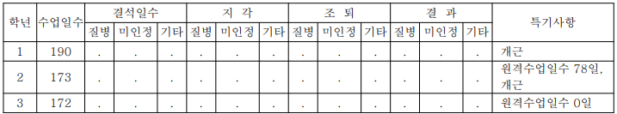
2
생기부 항목별 분석
한솔고 2023 대입 설명회
출결상황
º 자기관리 능력 및 성실성, 책임감 등을 평가
미인정결석 등이 많을 경우 좋지 않은 평가 받음
미인정사항(결석, 지각, 조퇴, 결과)이 1,2번 있는데 그 사유와 그 이후 개선하려 노력하고 발전된 모습이 생기부 다른 항목에 구체적으로 기록된다면 상쇄 효과 발생

Slide 45
2
생기부 항목별 분석
한솔고 2023 대입 설명회
수상경력
학년 (학기)
수상명
등급(위)
수상연월일
수여기관
참가대상
(참가인원)
1
1
과학경시대회
금상(1위)
2020.06.19.
00고등학교장
1학년 중 참가자
(100명)
1
2
모범학생표창(선행상)
2020.12.11.
00고등학교장
1학년
(270명
2
1
수학경시대회
은상(2위)
2021.05.28.
00고등학교장
2학년 중 참가자
(80명)
2
2
통합과학탐구대회
동상(3위)
2021.12.03.
00고등학교장
1,2학년 중 참가자
(100명)
3
1
인재대상
2022.07.15.
00고등학교장
3학년
(265명)
º 학업능력, 전공적합성, 자기주도성, 경험의 다양성 등을 평가
º 수상 이력의 변화를 통해 지원자의 학업역량의 추이 평가 가능
º 인성은 다른 생기부 항목에서도 드러낼 수 있기에 학업능력, 전공적합성과 관련된 수상
선택
º 대회 준비 과정, 결과물 등을 생기부에 기록할 수 없음.

Slide 46
2
생기부 항목별 분석
한솔고 2023 대입 설명회
창의적체험활동
자율 | -임원 등의 자치 활동과 각종 행사 참여 활동을 통해 학생의 창의적인 기획과 활동결과, 문제 발생 시 문제해결능력 등을 확인 -단체 활동 속에서 드러나는 학생 개인의 특성을 평가
동아리 | -동아리를 통해 학생의 관심 분야 파악, 활동범위, 개인의 역할 및 성과를 통해 학생의 학업역량, 전공적합성, 발전가능성, 인성 확인 -활동 결과보다는 과정에서 드러나는 개별적 행동 특성, 협력 활동, 실적 등을 평가
봉사 | -지속적이고 본인에게 의미 있는 활동, 시간의 총량보다는 참여 동기나 자발성에 주목하 여 평가
진로 | -학생의 관심사를 잘 보여줄 수 있는 중요한 영역 -평가자는 진로활동과 학교생활 기록부의 다른 영역 및 자소서 등을 연계하여 학생의 관 심 영역과 구체적인 진로 탐색 노력을 파악

Slide 47
2
생기부 항목별 분석
한솔고 2023 대입 설명회
자율활동 평가사례
- 사회학전공 지원 (출처:동국대 가이드)
특기사항
뛰어난 학습 능력을 바탕으로 학급회의 학습부장으로서(2020.03.01.-2020.08.30.) 수업 준비 및 학급 의 수행평가 날짜 공지 및 과제물 수합, 시험범위 정리, 모든 과목에 대한 학급 친구들의 멘토의 역할 등 학급 친구들의 학습의 조력자로서 활동함. 코로나19 사태로 인한 변화를 다룬 동영상을 보고 사회 학의 시선에서 분석함. 코로나19 사태는 사회적 재난이며, 언택트와 초개인화의 패러다임이 등장하게 되었음을 알게 됨. 이미 발생한 사회적 재난을 긍정적인 측면에서 해석했을 때, 도시 진화의 동력이 될 수 있음을 알고, 이렇게 진화된 도시는 어떤 특성을 띠게 될지에 대해 탐구하고 싶어함. 성폭력예방교육(2020.04.22.)을 통해 일상에서 사용되는 혐오 표현들이 많다는 것을 알게 되었고, 이 러한 표현들이 사회갈등에 악영향을 끼침을 분석하고 안타까워함. 가부장적인 문화가 사라져가고 있 지만, 아직도 성 역할에 대한 고정관념이 있음을 알고 이러한 차별은 없어져야 한다고 주장함.
(이하생략)

Slide 48
2
생기부 항목별 분석
한솔고 2023 대입 설명회
자율활동 평가사례
- 식품산업관리학과 지원 (출처:동국대 가이드)
특기사항
재난 안전교육(2020.04.14.)으로 전염병 관리에 관한 동영상을 보고 한국의 코로나 대응 시스템의 우수한 점에 대해 알게 되었고, 재난 상황에 도움이 되기 위해 발 벗고 나서는 시민 영웅들의 봉사 정신을 배울 수 있었음. 코로나19의 대응을 넘어서 피해 극복에 대해 관심을 가지고 다양한 활동 중 코로나 피해 농가 살리기 프로젝트를 조사해 봄. 특히, 여러 지역의 프로젝트를 참고하여 농가의 생산이 아닌 판매를 함께 참여하며 지원한다는 공통점을 찾아낼 수 있었음. (이하생략)
학급 전체가 참여한 활동이지만, 개인의 참여 내용이 구체적으로 나타나
지원자의 관심 분야, 역량 확인 가능

Slide 49
2
생기부 항목별 분석
한솔고 2023 대입 설명회
동아리활동 평가사례
- 정치외교학과 지원 (출처:경북대 가이드)
특기사항
(국제문화탐구반) (43시간) 중동지역 국가의 불안정한 정치 외교적 환경으로 발생한 난민 기사를 접하며, 제주도의 예멘난민 생활에 의문을 가져 ‘제주난민사태와 국제정치’를 주제로 조사를 진행하고 발표함. ‘우리 곁의 난민-한국의 난민 여성이야기’를 읽고 교내 주제 특강에서 알게 된 소통의 주용성을 떠올려 난민을 동정심이 아닌 존엄성과 인권을 지닌 존재로서 도움을 주어야 함을 주장함. ‘정의란 무엇인가’를 읽고 칸트의 의견을 바탕으로 인간 존엄성을 누릴 수 있는 존재에 대한 기준을 세워봄. 난민의 처지에 깊이 공감하며 탐구 활동을 진행하였으며, 이를 해결하고자 하는 사회적 차원의 제도와 법에 관심을 가지고 있음. ‘What Should KOREA Do after the Brexit?’라는 주제로 토론 참여함. 자료 수집을 하면서 영국의 대내외적 정치상황을 분석하고 한국과 영국간의 무역규모, 수출입 품목 등 대외경제정책 연구원 등의 전문연구기관의 자료를 분석하여 브레시트가 한국경제에 미칠 영향을 구체적으로 제시함. (이하 생략)
활동의 나열보다 성실성, 열정, 문제해결과정, 계속되는 탐구노력 등 지원자의 특성이 드러나야 함.

Slide 50
2
생기부 항목별 분석
한솔고 2023 대입 설명회
진로활동 평가사례
- 융합인문사회과학부 지원 (한솔고 졸업생)
특기사항
비전과 직업 관련 구체화하기(2021.03.30.)에서 자신이 좋아했던 브랜드들의 특징을 조사해보고 그 브랜드가 자신에게 어떤 영향을 미쳤는지 분석하는 과정을 통해 다른 사람들도 어떤 특정 브랜드에 관심을 갖는지 호기심이 생겨 주의 깊게 관찰함. 그 과정에서 다른 사람들이 선호하는 브랜드의 장점과 특색을 파악하게 되었고 차별화된 브랜드를 만들고 싶다는 생각을 함… 사회 경제적 문제에 관심을 갖고 기본 소양을 기르기 위해 인문, 사회, 과학에 걸쳐 다양한 독서를 하였고, 외국어 공부의 필요성을 절감하여 정진함.
직업 특성 알기(2021.05.17.)를 통해 브랜드 마케터가 하는 일을 구체적으로 알아보고 상품명만 가지고도 호기심과 의구심을 발현시킬 수 있는 독창적인 아이디어를 지닌 브랜드 마케터가 되기 위해 노력하였고, 다양한 지식을 습득함. 디자인을 수단으로 하거나 매개로 기업 경영이 이루어지는 사례를 조사하여 ‘디자인 경영의 의미와 사례 분석＇이라는 보고서를 작성함…(보고서 내용 중 핵심 내용 언급) … 다양한 경영 전략에 대해 고민하고 탐구함.

Slide 51
2
생기부 항목별 분석
한솔고 2023 대입 설명회
교과학습발달상황
- 교과 성적
교과를 뛰어넘는 비교과는 없다. (S대 입사관)
1. 내신은 평가의 기본이자 출발점. 대학에서 수업을 들을 수 있는지의 학업역량을 중요하게
생각하고, 지원학과와 관련된 교과 성적은 자신의 능력을 입증하는 근거가 됨.
2. 교과 선택의 기회가 확대되면서 학습의 위계성이나 진로와의 연관성이 중요해짐.
3. 비교과나 교과연계 활동이 아무리 많아도 교과 성적이 뒷받침되지 않으면 합격하기 어려움
결과, 후속활동의 의미가 퇴색됨.
4. 전 과목 성적 향상과 상위권 유지가 쉽지 않다면 전공 관련 주요과목에 우선 집중해야 함.
5. 비주요교과를 통해 학생의 성실도, 학업태도 등에 대한 평가도 이루어지기에 관리 필요함

Slide 52
2
생기부 항목별 분석
한솔고 2023 대입 설명회
교과학습발달상황
- 세부능력 및 특기사항
1. 단순히 수치화된 교과성적만으로 알 수 없는 학생의 학업능력, 태도, 학업참여도, 전공적합
성, 과목에 대한 관심도 등에 대한 다양한 정보를 제공함.
2. 수업에 얼마나 적극적으로 성실히 참여해 유의미한 결과를 만들어냈는지, 발전가능성이 있
는지 판단함. 따라서 수업시간에 진행되는 조별 활동, 수행평가, 발표 등에 적극적으로 참여
해야 함
3. 수업에 참여한 동기, 노력, 그에 따른 성취정도, 발표방법, 참고자료, 수업관련 독서, 더 깊이
탐구한 사례 등이 기록되어야 함. 동아리나 진로, 독서 등 다양한 비교과 활동도 결국은 수업
에 바탕을 두고 그것이 확장된 형태의 모습을 드러내야 함.

Slide 53
수능 분석
02-3

Slide 54
3
수능 분석 – 재학생, 졸업생 분포
한솔고 2023 대입 설명회
수능 표준 점수 평균(재학/졸업)
서,연,고 중 N수생 비율
연
고
서

Slide 55
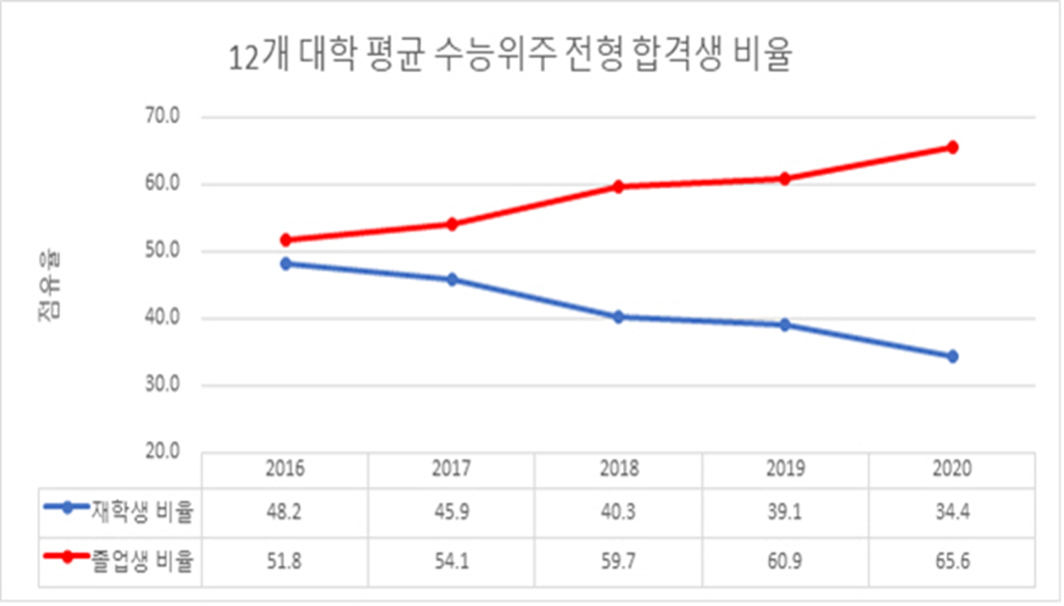
3
정시 합격생 중 졸업생 비중
한솔고 2023 대입 설명회

Slide 56
3
수능 분석 – 재학생, 졸업생 분포
한솔고 2023 대입 설명회

Slide 57
3
수능 분석 – 재학생, 졸업생 분포
한솔고 2023 대입 설명회

Slide 58
3
정시 교차지원-과탐 선택자의 인문계열 지원
한솔고 2023 대입 설명회
교차지원 활발히 이루어진 점수대 - 원점수 300점 만점에 270~250점대
대 학 | 비율(%) | 대 학 | 비율(%) | 대 학 | 비율(%)
건국대 | 43.67 | 삼육대 | 25.48 | 성신여대 | 12.16
경희대 | 55.96 | 상명대 | 17.33 | 세종대 | 19.11
고려대 | 44.66 | 서강대 | 72.73 | 숙명여대 | 23.40
광운대 | 27.57 | 서경대 | 7.08 | 숭실대 | 23.08
국민대 | 8.22 | 서울과학기술대 | 7.55 | 연세대 | 61.98
덕성여대 | 9.80 | 서울대 | 48.31 | 이화여대 | 14.37
동국대 | 37.53 | 서울시립대 | 68.38 | 중앙대 | 59.83
동덕여대 | 13.91 | 서울여대 | 9.93 | 한국외대 | 18.75
명지대 | 19.14 | 성균관대 | 33.70 | 한양대 | 71.21

Slide 59
3
정시 교차지원-과탐 선택자의 인문계열 지원
한솔고 2023 대입 설명회
교차지원현상 분석
1. 수학 미적분, 기하 선택한 학생들의 표준점수가 높음
2. 과탐이 사탐보다 변환 표준점수가 높음
(단, 성대는 사탐의 변표가 더 높았기에 교차지원 비율 낮은 편임)
3. 인문계열에 속해 있지만, 정시 반영 비율에서 수학, 탐구 비율이 높음
서강대 정시 반영 비율 : 인문, 자연 모두 국어 36.7 / 수학 43.3 / 탐구 20 / 영어 감점

Slide 60
3
정시 교차지원-과탐 선택자의 인문계열 지원
한솔고 2023 대입 설명회
교차지원현상 분석
4. 대학이 복수전공, 다전공의 문을 개방함
( 한양대, 서강대 등 이공계가 강세인 대학에서 교차지원 비율 높았고, 특히 서강대는 다
전공 신청에 제한이 없고, 다전공을 하는 것이 졸업의 기준인 대학들에서 교차 지원이
활발했음. 성대는 계열별 캠퍼스 위치가 다르며, 전과를 허용하지 않기에 교차지원 비
율 낮음.)
5. 교차지원 많았던 학부(과) : 자유전공학부, 상경계(경제,경영), 통계학과,
데이터 응용학과 등
경희대 빅데이터응용학과 최초합격자 100%가 자연계열학생임.

Slide 61
전형별
지원 전략
03

Slide 62
1
대학별 정시 성적
한솔고 2023 대입 설명회
대 학 | 21 등록자 백분위 평균 |  | 대 학 | 21 등록자 백분위 평균
서울대 경영 | 70% | 98.5 | 고려대 경영 | 70% | 97.33
서울대 컴퓨터공학 | 70% | 95.83 | 고려대 전기전자공학 | 70% | 94.47
연세대 경제 | 70% | 96.67 | 성균관대 사회과학 | 70% | 94.17
연세대 전기전자공학 | 70% | 95.70 | 성균관대 자연과학 | 70% | 92.67

Slide 63
1
대학별 정시 성적
한솔고 2023 대입 설명회
대 학 | 21 등록자 백분위 평균 |  | 대 학 | 21 등록자 백분위 평균
한양대 정치외교 | 70% | 94.25 | 경희대 경영 | 70% | 93.0
한양대 융합전자공 | 70% | 93.5 | 경희대 컴퓨터공학 | 70% | 90.0
중앙대 유아교육과 | 70% | 91.0 | 시립대 경영 | 70% | 90.25
중앙대 산업보안학 | 70% | 91.7 | 시립대 컴퓨터 | 70% | 90.0

Slide 64
1
대학별 정시 성적
한솔고 2023 대입 설명회
인 문 | 21 등록자 백분위 평균
대 학
건국대 중어중문 | 70% | 91.3
숭실대 일어일문 | 70% | 86
동국대 중어중문 | 70% | 89.6
국민대 러시아유라시아 | 70% | 86.5
단국대 국어국문 | 70% | 83.3
가천대 동양어문학 | 70% | 83.3
경기대 국어국문 | 70% | 81.4
자 연 | 21 등록자 백분위 평균
대 학
건국대 화장품공학 | 70% | 89.2
숭실대 전기공 | 70% | 89.33
동국대 건축공 | 70% | 85.67
국민대 기계금속재료 | 70% | 84
단국대 고분자공학 | 70% | 78.5
가천대 도시계획조경 | 70% | 84.8
경기대 스마트시티공학부 | 70% | 79.35

Slide 65
2
수시 전형별 전략
한솔고 2023 대입 설명회
교과 성적
교과 역량
학생부
교과전형
학생부
종합전형
수능 최저 (일부)
교과기반 교과외 활동
수능 최저 (일부)
대입 전형
교과 역량
수능 성적
논술 역량
논술
전형
정시
수능
위주
교과 역량
수능 최저 (일부)

Slide 66
2
학생부 교과전형
한솔고 2023 대입 설명회
교과 성적 + 수능 최저
그들만의 리그. 따라서 중복합격, 충원율 높음
- 전국 기준 모집인원 증가
- 지역균형전형 고교별 추천 인원 확대
- 정성평가 / 교과평가 도입 증가
- 대학별 진로선택과목 반영방법에 따른 유불리 존재
- 수능최저학력기준 일부 완화(고려대, 성균관대, 중앙대 등)

Slide 67
2
학생부 교과전형
한솔고 2023 대입 설명회
전형분류 |  | 대학
학생부 100 | 교과 100 | 덕성여대, 동덕여대, 세종대, 한국항공대, 한국외대, 홍익대, 강원대, 경북대, 부산대, 전남대, 전북대, 충북대 등
 | 교과 + 비교과 (출결, 봉사 등) | 경기대, 중앙대 등
학생부 + 면접 | [1단계] 학생부 [2단계] 면접 | 강원대(사범), 고려대(세종)(약학), 공주교대, 서울교대, 연세대(미래)(의예), 충남대(사범) ,
학생부 + 서류 | 학생부 + 서류 | 건국대, 경희대, 고려대 , 동국대, 성균관대 등

Slide 68
2
학생부 교과전형
한솔고 2023 대입 설명회
전형분류 |  | 특징
학생부 100 | 교과 100 | ➔ 대부분 수능최저학력기준을 적용하여 선발 ➔ 수능최저학력기준 미적용 대학 합격선 높을 수 있음
 | 교과 + 비교과 (출결, 봉사 등) | ➔ 출결, 봉사활동 시간을 정량화하여 반영 ➔ 출결 및 봉사의 실질적인 영향력 낮음 ➔ 출결 및 봉사 반영 대학 감소 경향이 있음
학생부 + 면접 | [ 1단계 ] 학생부 [ 2단계 ] 면접 | ➔ 대학의 특성이나 학과의 특성에 따라 면접의 형태가 다양함 ➔ 교과 성적이 비슷한 지원자가 많아 대체로 면접의 영향이 큼
학생부 + 서류 | 학생부 + 서류 | ➔ 교과 성적(정량평가) + 서류평가 점수(정성평가)

Slide 69
2
학생부 교과전형
한솔고 2023 대입 설명회
지역균형vs학생부종합 경쟁률 비교
교과와 종합 사이에서 고민하고 있다면…

Slide 70
2
학생부 종합전형
한솔고 2023 대입 설명회
서류, 면접 등 다양한 전형 요소
• 학생부, 자기소개서 등에 기반한 평가
다수-다단계 평가
• 다수-다단계 평가를 통해 선발
• 자기소개서 등에 기반한 평가
학교생활 충실도를 학생부, 자기소개서를 통해 정성평가
• 학생부를 기반으로 자기소개서와 연계하여 정성 · 종합평가
• 학생부 교과활동이 최근 중요하게 부각

Slide 71
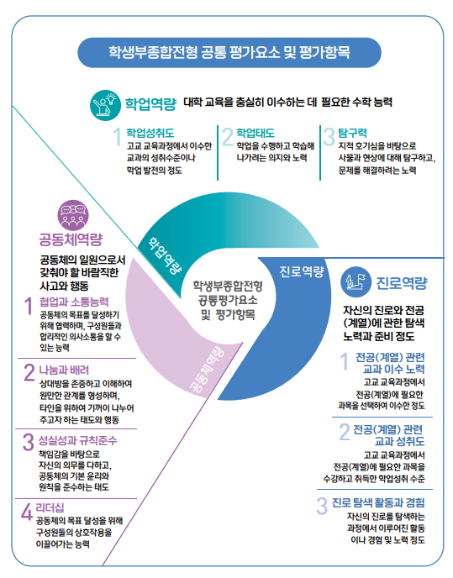
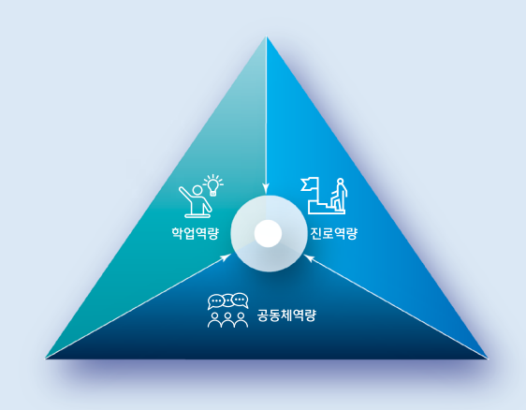
2
학생부 종합전형
한솔고 2023 대입 설명회

Slide 72

2
학생부 종합전형
한솔고 2023 대입 설명회
현행
개선안
평가요소 | 평가 항목
학업 역량 | 학업 성취도
 | 학업태도와 학업의지
 | 탐구활동
전공 적합성 | 전공관련 교과목 이수 및 성취도
 | 전공에 대한 관심과 이해
 | 전공 관련 활동과 경험
인성 | 협업 능력, 소통능력
 | 나눔과 배려
 | 도덕성
 | 성실성
발전 가능성 | 자기주도성
 | 경험과 다양성
 | 리더십
 | 창의적 문제해결력
평가요소 | 평가 항목
학업 역량 | 학업 성취도
 | 학업태도
 | 탐구력
진로 역량 | 전공(계열) 관련 교과 이수 노력
 | 전공(계열) 관련 교과 성취도
 | 진로 탐색 활동과 경험
공동체 역량 | 협업과 소통능력
 | 나눔과 배려
 | 성실성과 규칙준수
 | 리더십

Slide 73
2
학생부 종합전형
한솔고 2023 대입 설명회
전국기준 모집인원 증가, 수도권 38,787명(45.5%) 비수도권 42,603명(22.8%)
서류형, 면접형으로 전형 이원화됨
상위권 일부 대학 수능최저학력기준 적용
자기소개서 폐지 대학 증가
수능 전후 면접 유무에 따른 지원 전략 수립
제출 (18개) | 건국대 | 삼육대
 | 경기대 | 서울대
 | 경희대 | 서울시립대
 | 광운대 | 서울여대(서류형)
 | 국민대 | 성균관대
 | 덕성여대 | 성신여대
 | 동국대 | 숭실대
 | 동덕여대 | 연세대
 | 명지대(서류형) | 중앙대
미제출 (15개교) | 고려대 | 세종대
 | 명지대(면접형) | 숙명여대
 | 상명대 | 이화여대
 | 서강대 | 한국외대
 | 서울과기대 | 한성대
 | 서울교대 | 한양대
 | 서울여대(면접형) | 홍익대
 | 성공회대

Slide 74
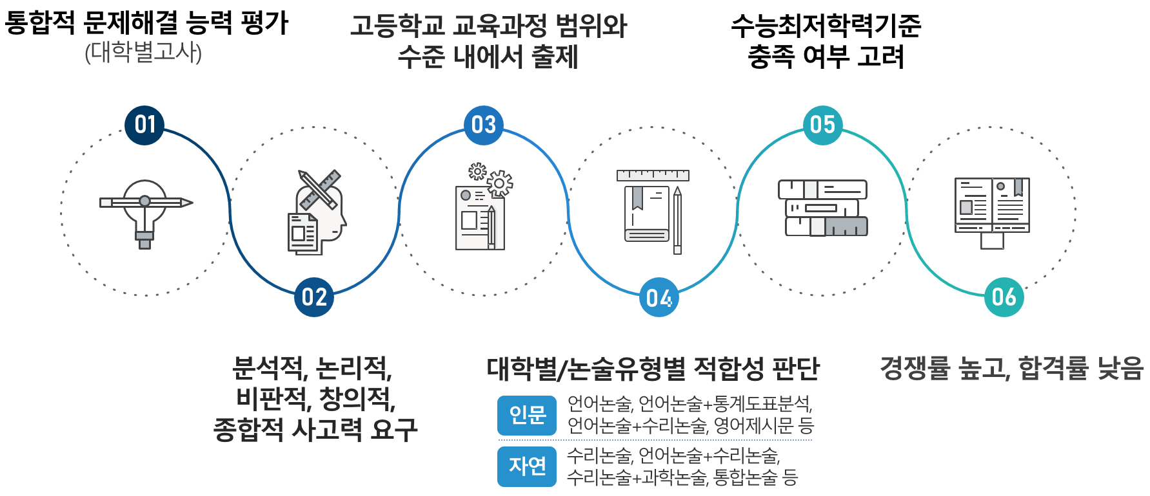
2
논술 전형
한솔고 2023 대입 설명회

Slide 75
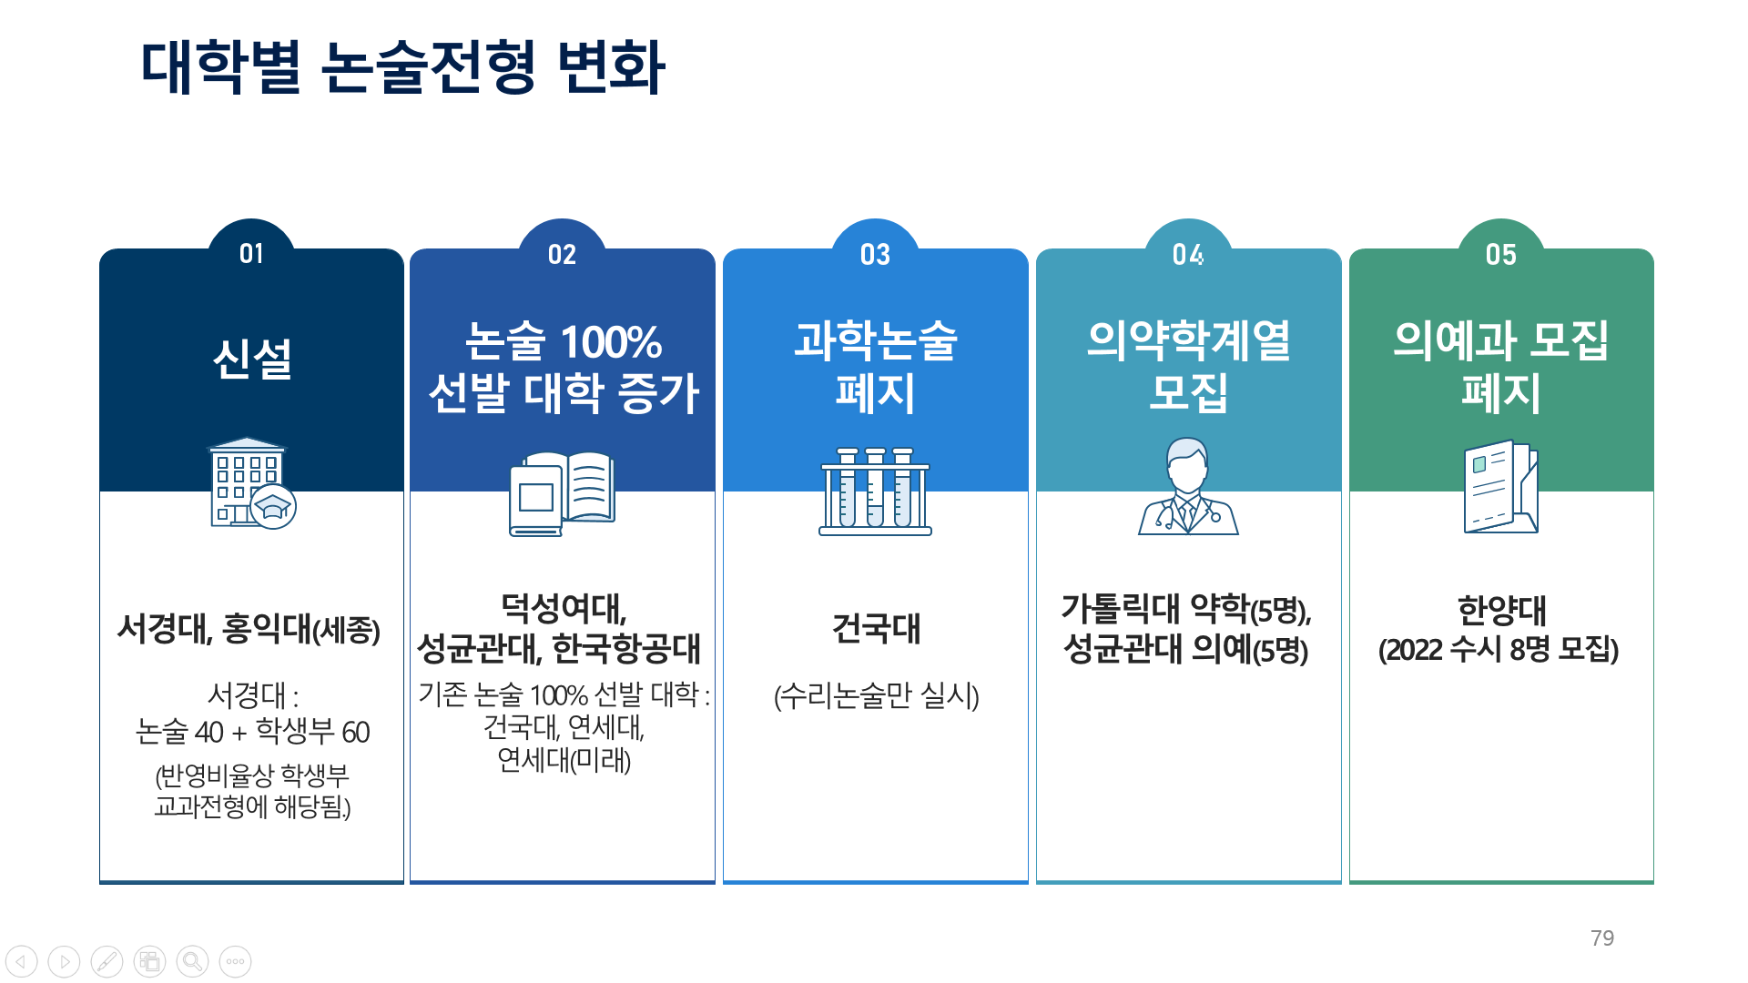
2
논술 전형
한솔고 2023 대입 설명회
[의대]
논술 100%
성대, 연대 미래
교과 30 + 논술 70
카대, 경북대, 경희대
교과 20 + 논술 80
아주대
학생부 30 + 논술 70
인하대, 중앙대
학생부 40 + 논술 60
- 울산대

Slide 76
2
논술 전형
한솔고 2023 대입 설명회
지원대학 수능최저학력기준 및 충족 가능성 확인
대학별 논술 유형과 출제 경향 파악
지원하는 대학의 논술고사 정보 수집
– 대학별 모의논술 참여, 선행학습평가 보고서 및 논술 가이드
체계적 학습전략 수립으로 논술과 수능 준비 철저 (논술은 정시와 함께 가는 전형)
인문계열 - 수학, 분석적 능력 / 자연계열 - 수학, 과학 실력 중요!

Slide 77
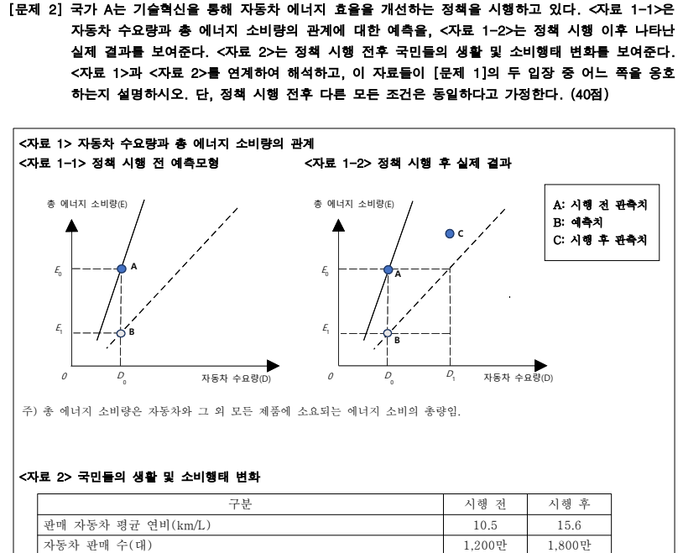
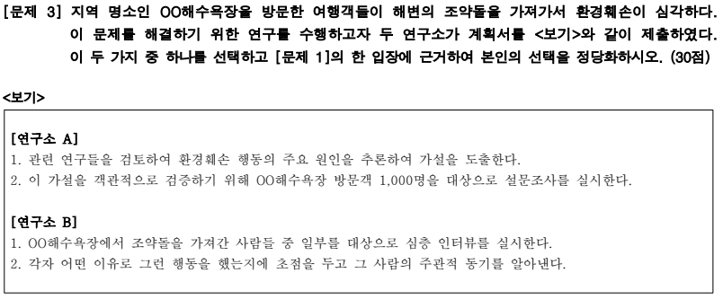
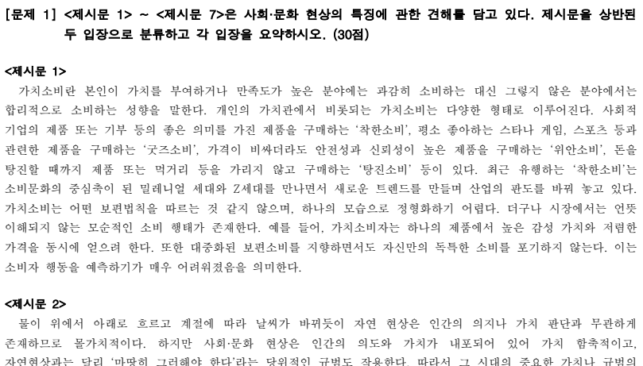
2
논술 전형
한솔고 2023 대입 설명회

Slide 78
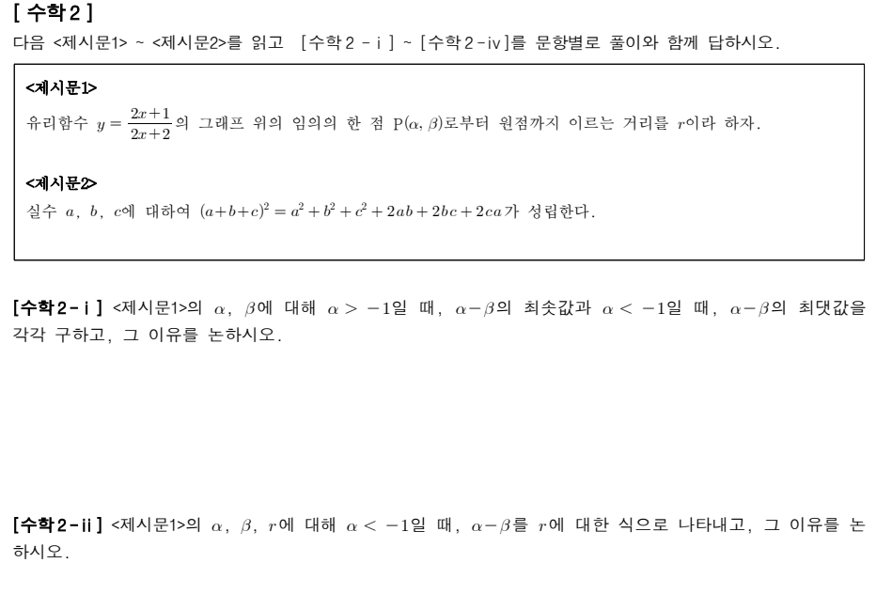
2
논술 전형
한솔고 2023 대입 설명회

Slide 79
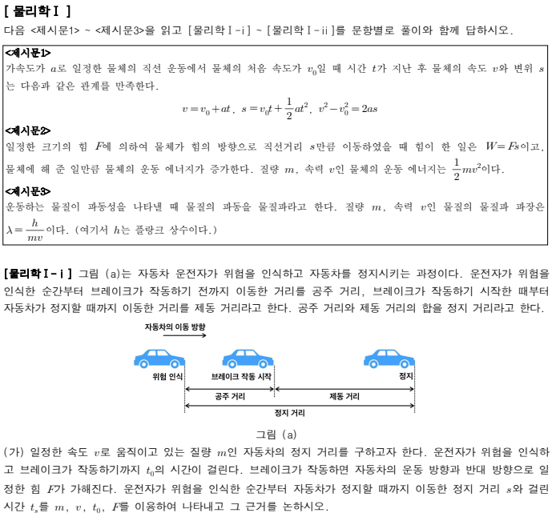
2
논술 전형
한솔고 2023 대입 설명회

Slide 80
3
등급별 전략
한솔고 2023 대입 설명회
수시 지원 시 ‘3, 4, 6, 7, 9월 연합 및 모의평가 성적 VS 내신’으로 판단
내신 ≥ 모의고사 | 등 급 | 내신 ≤ 모의고사
교과, 종합 | 1 | 교과(연,고대), 종합, 논술, 정시
교과, 종합 | 2 | 종합, 논술, 정시
교과, 종합, 논술 (가천대, 수원대, 고대 세종) | 3 | 종합, 논술, 정시
교과, 종합, 논술(수원대, 고대 세종, 홍대 세종) (수도권 마지노선) | 4 | 논술(가천대, 고대 세종, 수원대)
비수도권 교과, 종합 조기취업형 계약학과 대학(가천대, 한양대 에리카, 한국공과대 등) 전문대(인근, 유망학과) | 5 | 논술(홍대 세종), 조기취업형 계약학과, 정시

Slide 81
3
등급별 전략
한솔고 2023 대입 설명회
수시 지원 시 ‘3, 4, 6, 7, 9월 연합 및 모의평가 성적 VS 내신’으로 판단
내신 ≥ 모의고사 | 등 급 | 내신 ≤ 모의고사
비수도권 교과, 종합, 전문대, 조기취업형 계약학과 | 6 | 비수도권 교과, 종합, 정시 조기취업형 계약학과
비수도권 교과, 종합, 전문대 | 7 | 비수도권 교과, 종합, 전문대
전문대 | 8 | 전문대

Slide 82
기타
제언 및 당부
04

Slide 83
기타 제언 및 당부
한솔고 2023 대입 설명회
학생들의 학습 방법 점검
‘수험생활’에는 스스로 고민해서
[문제 풀이-정답 찾기-오답 풀이]
과정이 필수로 수반되어야 하는 것
인강 완강으로 공부 다 했다고 착각하고 있지 않나 점검
일방향 강의를 듣는 것만으로는 학습 내용이 온전히 내 것이 될 수 없음
2. 다양한 정보 속 중심을 잡아주세요.
- 듣고 싶고, 믿고 싶은 정보는 아닌가?

Slide 84
기타 제언 및 당부
한솔고 2023 대입 설명회
3. 내년에 대한 약속을 미리 하지 말아주세요. – 재수, 유학 등
4. 가정학습 사용에 대한 고찰 필요
5. 대학별 선행학습보고서 확인(논술, 면접 등)
6. 교대 관련 안내

Slide 85
기타 제언 및 당부
한솔고 2023 대입 설명회
대입 관련 정보 사이트
경기도 진학정보센터 – 진학정보, 전형별 분석/전략, 방문 상담
대학입학정보포털 어디가 – 온라인 배치표, 모의지원,
입시정보 검색, 대학별 평균(or70%) 컷 점수
전문대학 포털 프로칼리지 – 전문대 수시, 정시 컨설팅, 온라인 배치표, 진학 상담
서울시교육청 진학진로정보센터
– 대학별 분석, 전략, 예체능 대입정보
한솔고등학교 홈페이지 – 학생마당 ->대학입시정보

Slide 86
긴 시간 함께 해주셔서 감사합니다.

